Slide 1
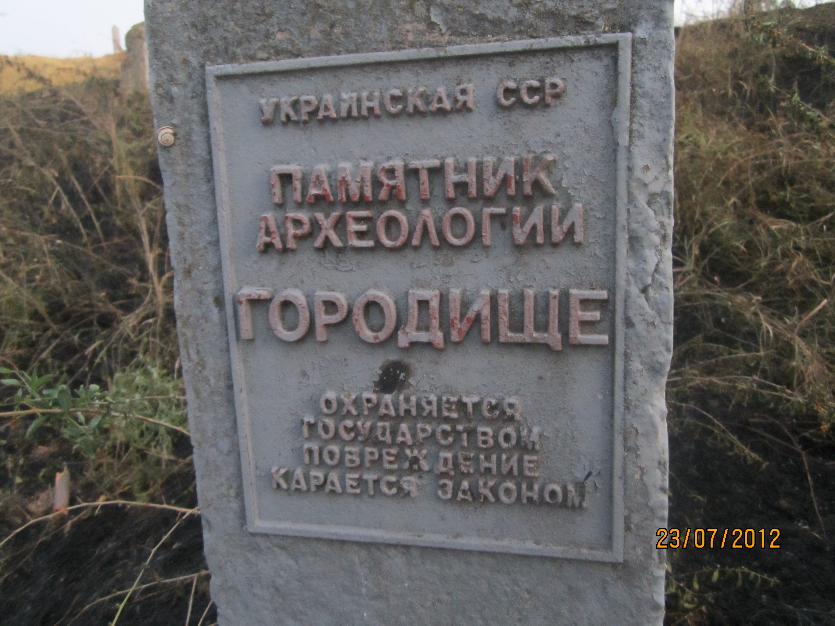
Пантікапей
Презентація
Учениці 6-А класу
Ліцею №144 ім. Г. Ващенка
М. Києва
Савагірової Мар’яни

Slide 2
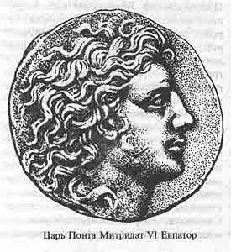
Як Мітрідат став царем
Після занепаду правління Александра Македонського, у 120 р. до н. е. став правити Мітрідат VI Євпатор. Він правив Понтійським царством ( від слова «понт»- чорне море).Мітрідат зробив своєю столицею Пантікапей (нинішнє місто Керч). Римляни боялися Мітрідата, тому що він був чудовим полководцем.

Slide 3
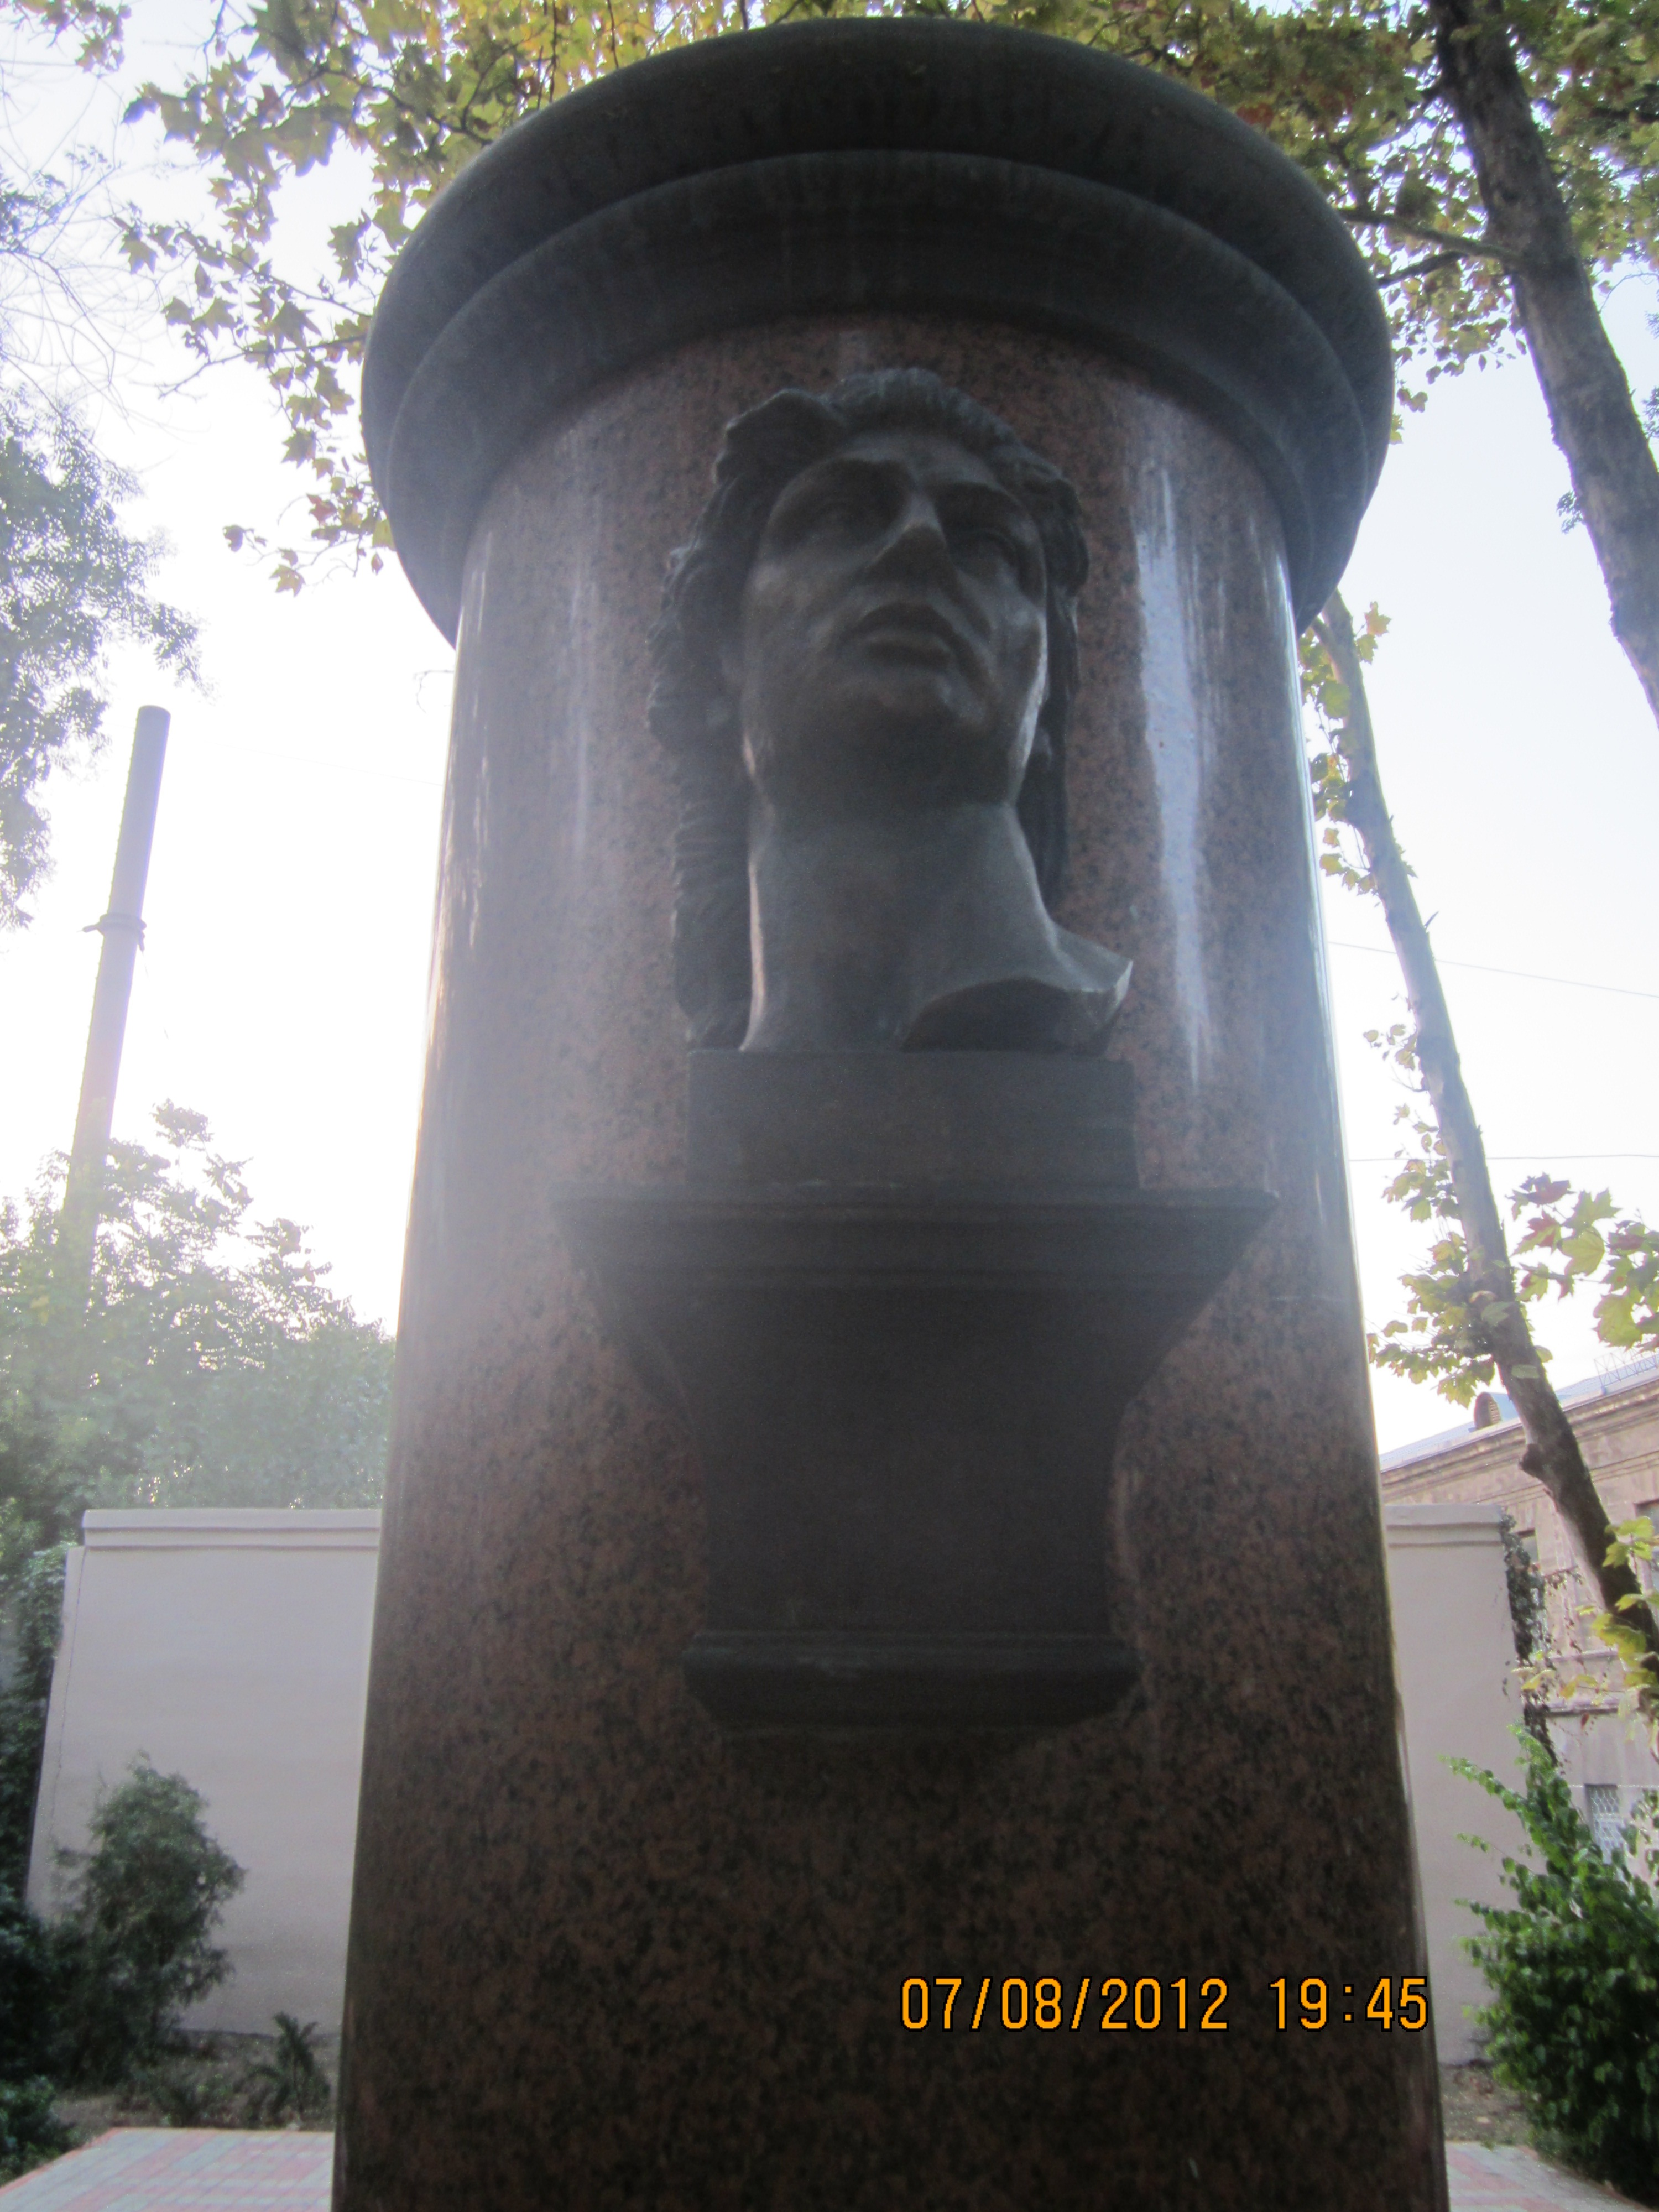
Трохи про Мітрідата
Мітріда́т VI Евпато́р (132—63 до н. е.) — останній понтійський цар.
Після його 3-го походу у Крим Боспорська держава була приєднана до Понтійського царства. Спроба Мітрідата VI поширити владу на центральні і західні області Малої Азії призвела до трьох так званих Мітрідатових воєн з Римом. Під час війн, які йшли із змінним успіхом, створив антиримську коаліцію з Вірменією та багатьма іншими країнами Причорномор'я. Зазнав поразок від Сулли та Лукулла. Внаслідок 3-ї війни у 71—70 рр. до н. е. добре вимуштрувані римські війська оволоділи Понтійським царством. Мітрідат втік до Пантікапея, де, побачивши безнадійність своїх змагань (антимітрідатське повстання очолив його син Фарнак), наклав на себе руки.

Slide 4
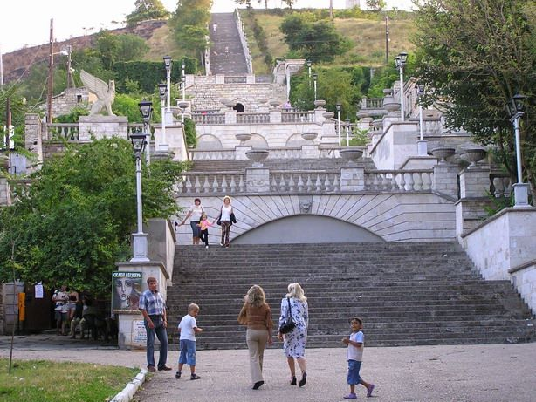
Гора Мітрідат
Вчесть славного царя Мітрідата У місті Пантікапей поставили гору з його ім’ям. Цю драбину що вела до вершини гори перебудовували два рази. Всього у ній 428 сходинок. Раніше там стояли храми богів та палац Мітрідата. Зараз на горі стоять монумент під назвою «Керч місто-герой».

Slide 5
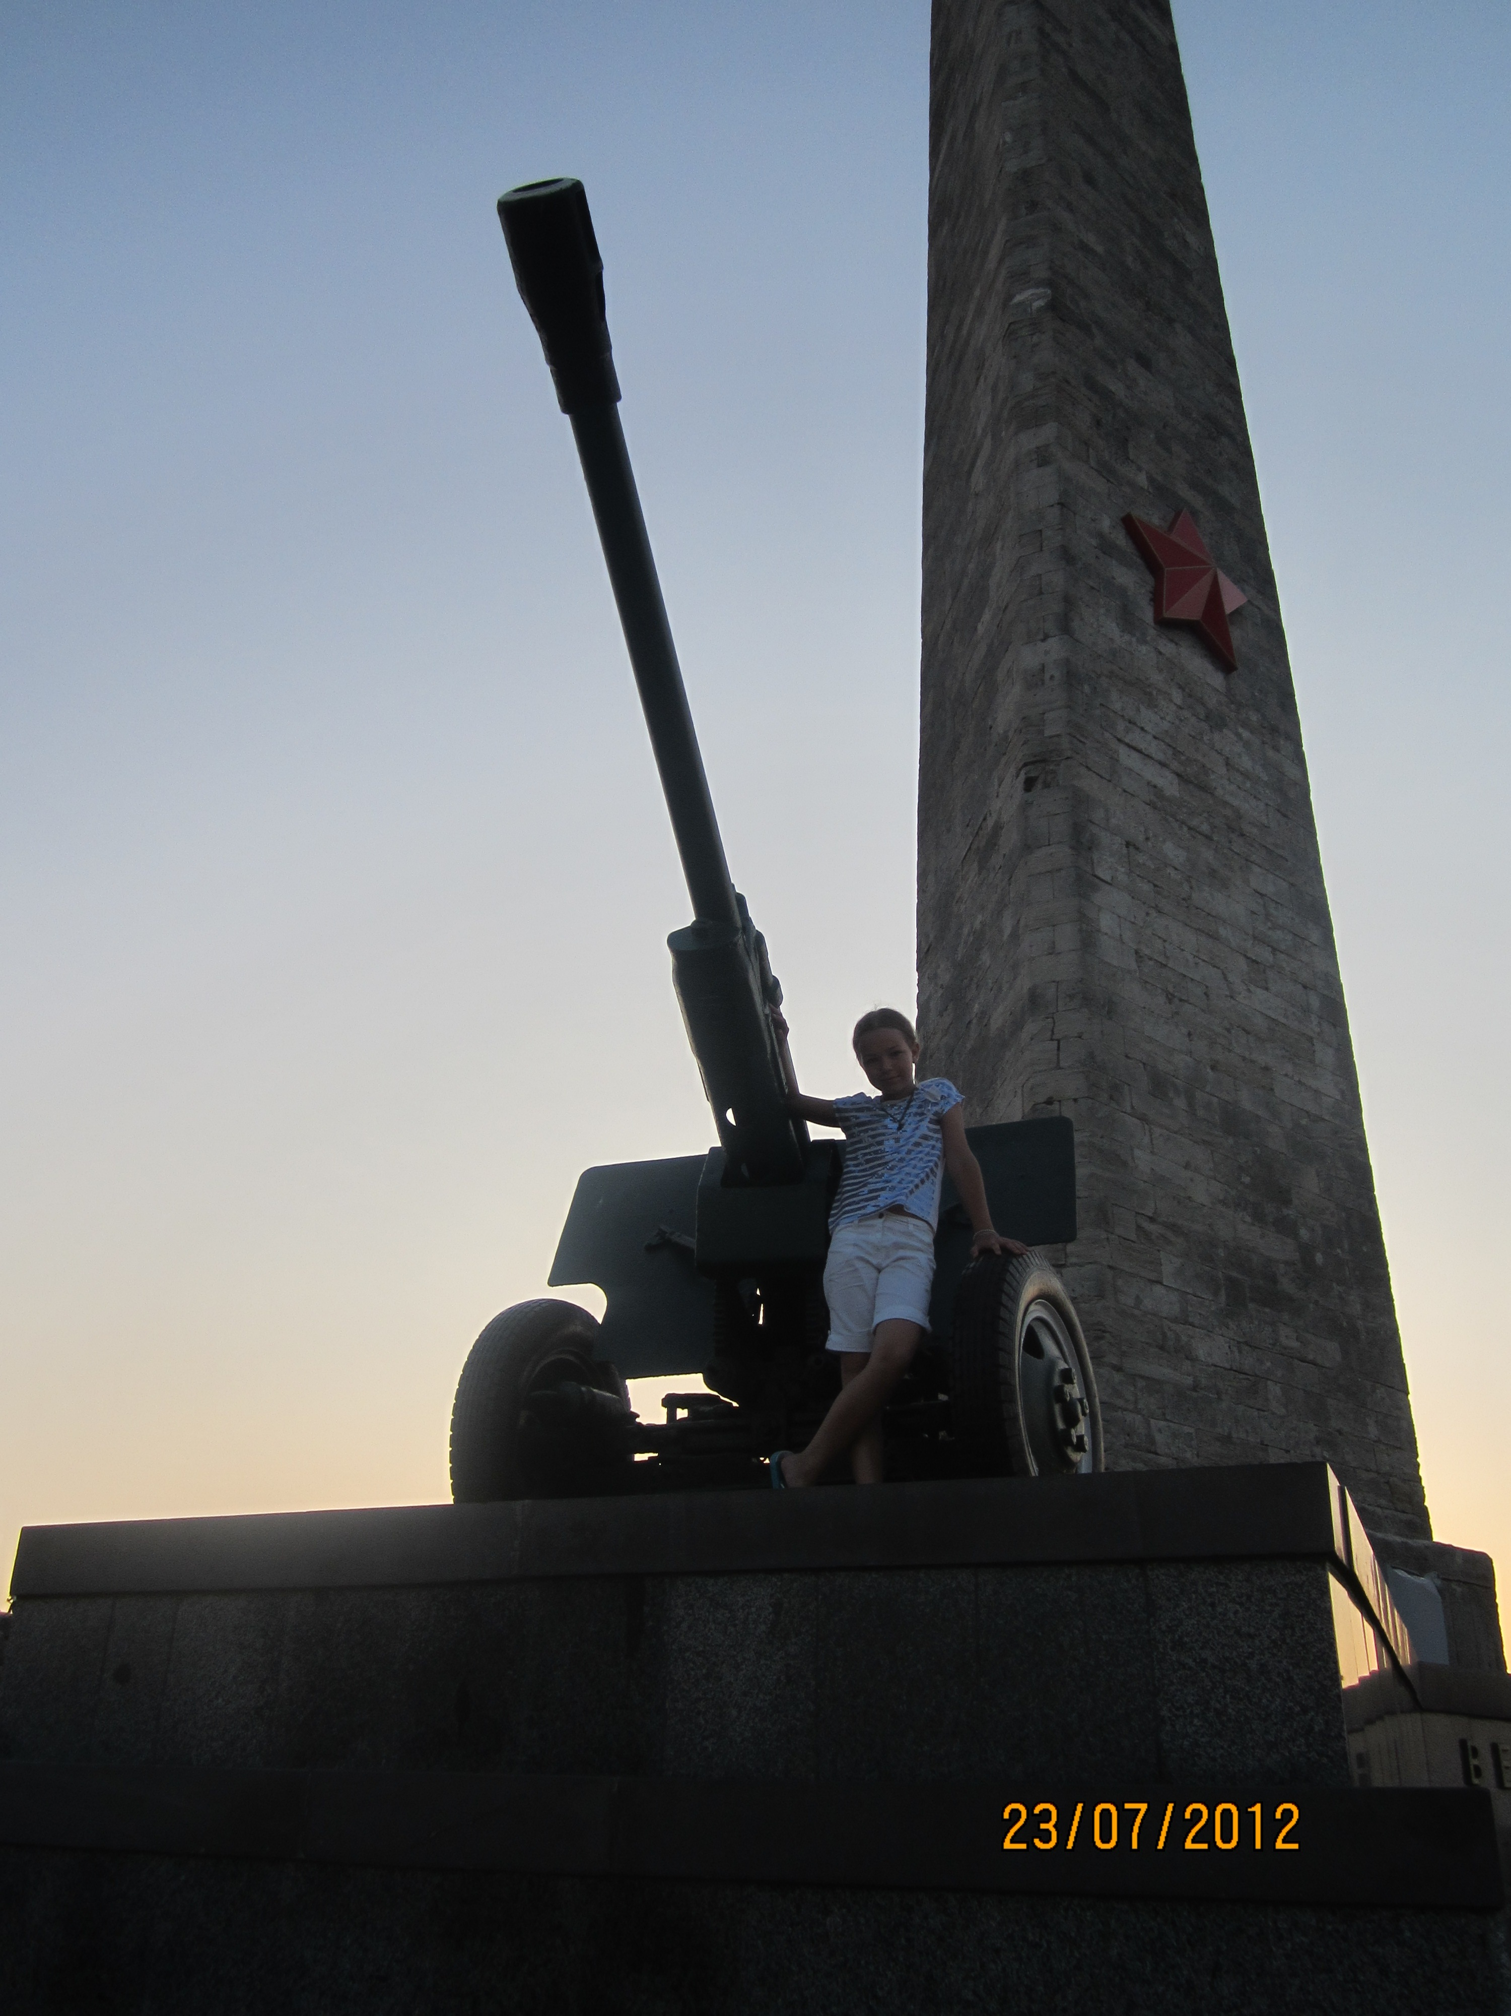
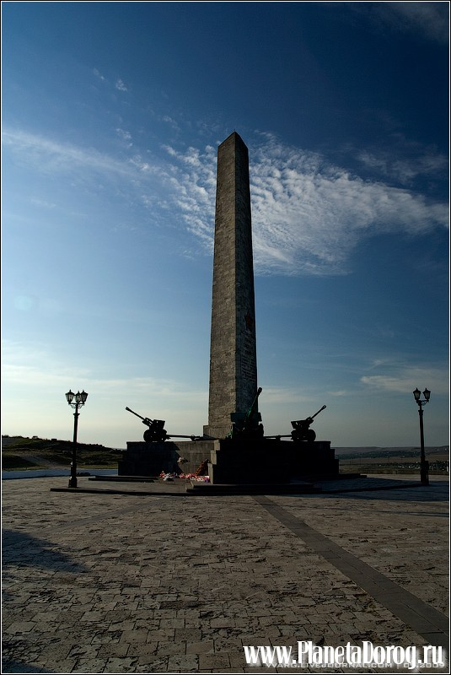

Slide 6
Легенда про гору Мітрідат
Колись жив чоловік у якого не було нічого. Він тяжко працював у Пантікапеї. Одного разу він зустрів мудреця і той сказав йому: «Ти можеш отримати все за дарма, тільки якщо підеш зі мною у гору Мітрідат». Чоловік погодився і мудрець повів його туди. Він завів його у печеру і відкрив двері. За дверима були сховані алмази. Чоловік хотів бува все взяти, що тільки можна та мудрець сказав: «Це перша кімната, а є ще дві і ти можеш обрати лише одну». Чоловік подумав і поклав все дорогоцінне каміння назад (він точно відмовився від прикрас). Мудрець повів його далі. У наступній кімнаті було багато золота та срібла, але чоловік не взяв нічого. Мудрець повів його у третю кімнату. Там лежала дівчина неземної краси. Він обрав третю кімнату та тільки він доторкнувся до дівчини стіни затріщали, все почорніло і він хотів вибратися та вже було пізно. За легендами там досі блукають чоловік із своєю обраницею.

Slide 7
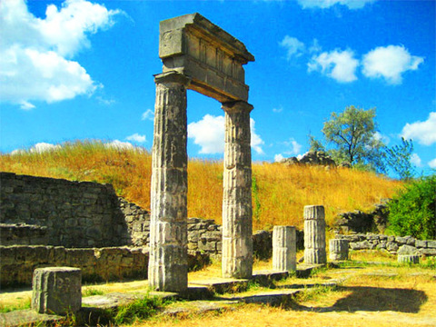
Пантікапей
Пантікапей був заснований у 1-й половині 6 століття до н. е. на західному березі Керченської протоки (на місці сучасної Керчі) переселенцями з Мілета та інших центрів Давньої Греції. З 2-ї половини 6 століття до н. е. карбував власну монету. З утворенням близько 480 до н. е. Боспорської держави став її столицею.

Slide 8
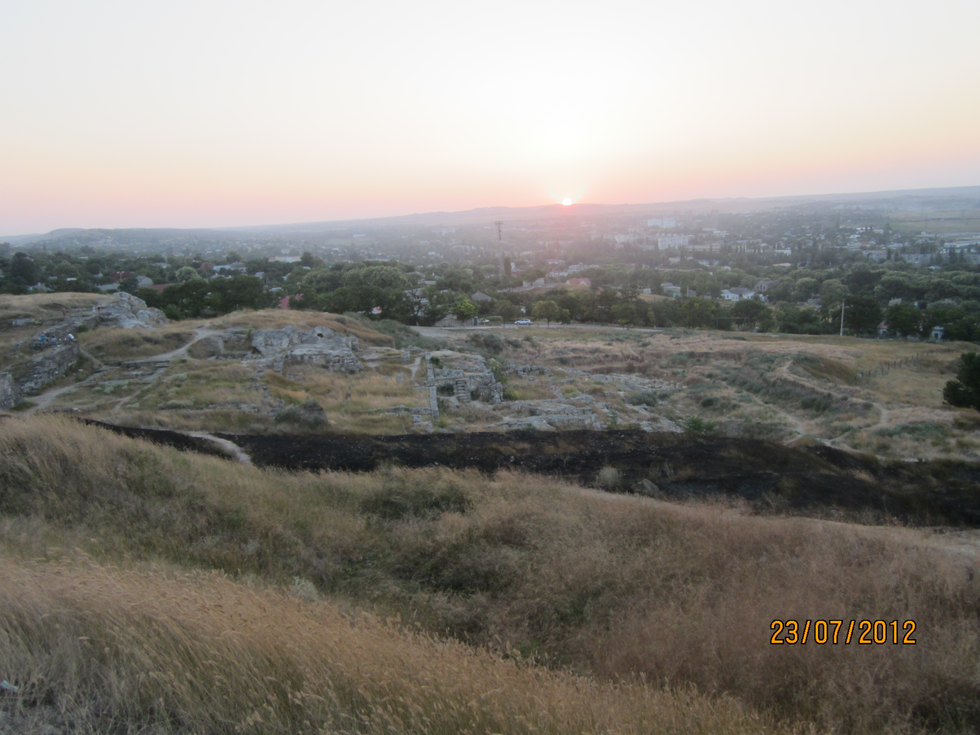
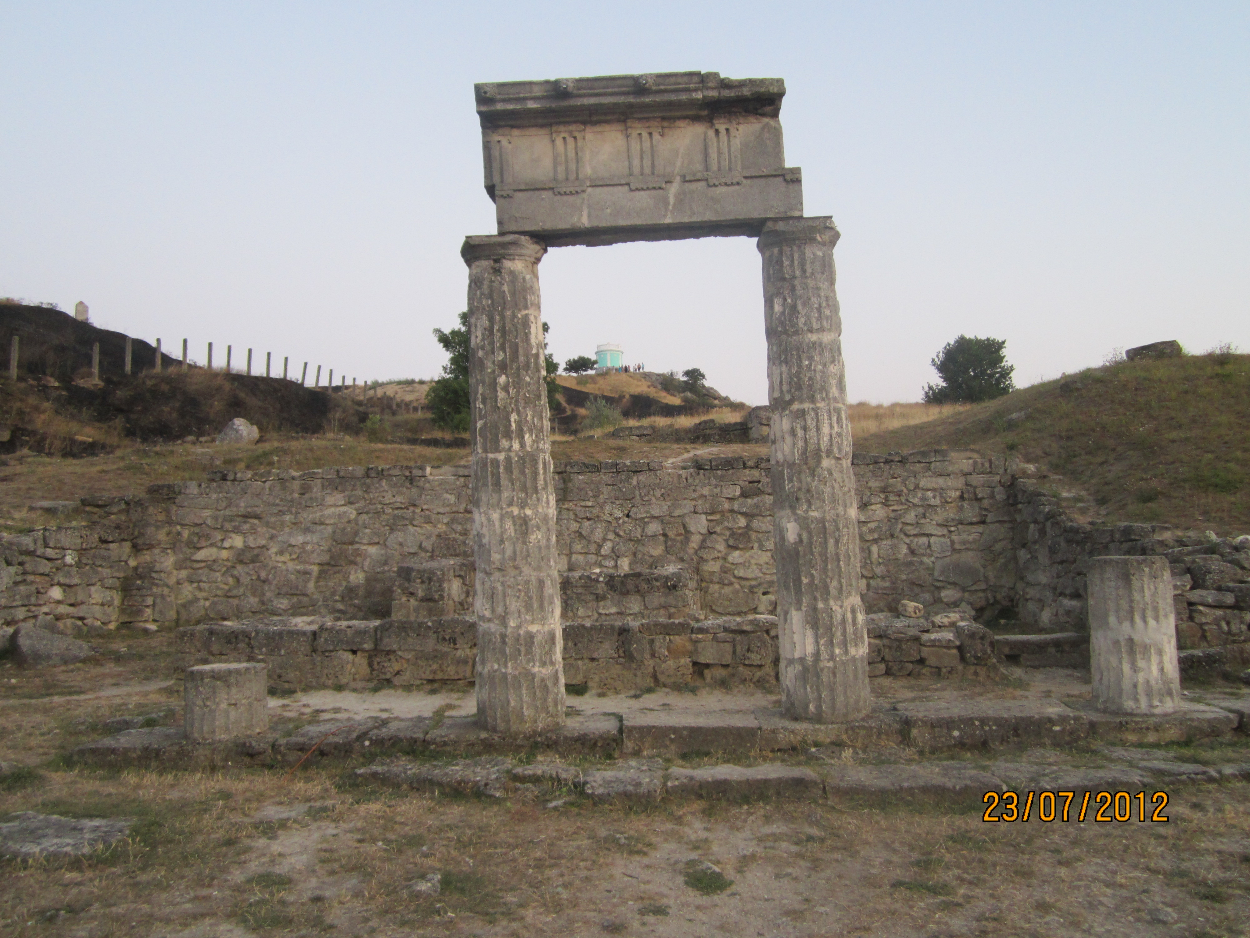
Пантікапей

Slide 9
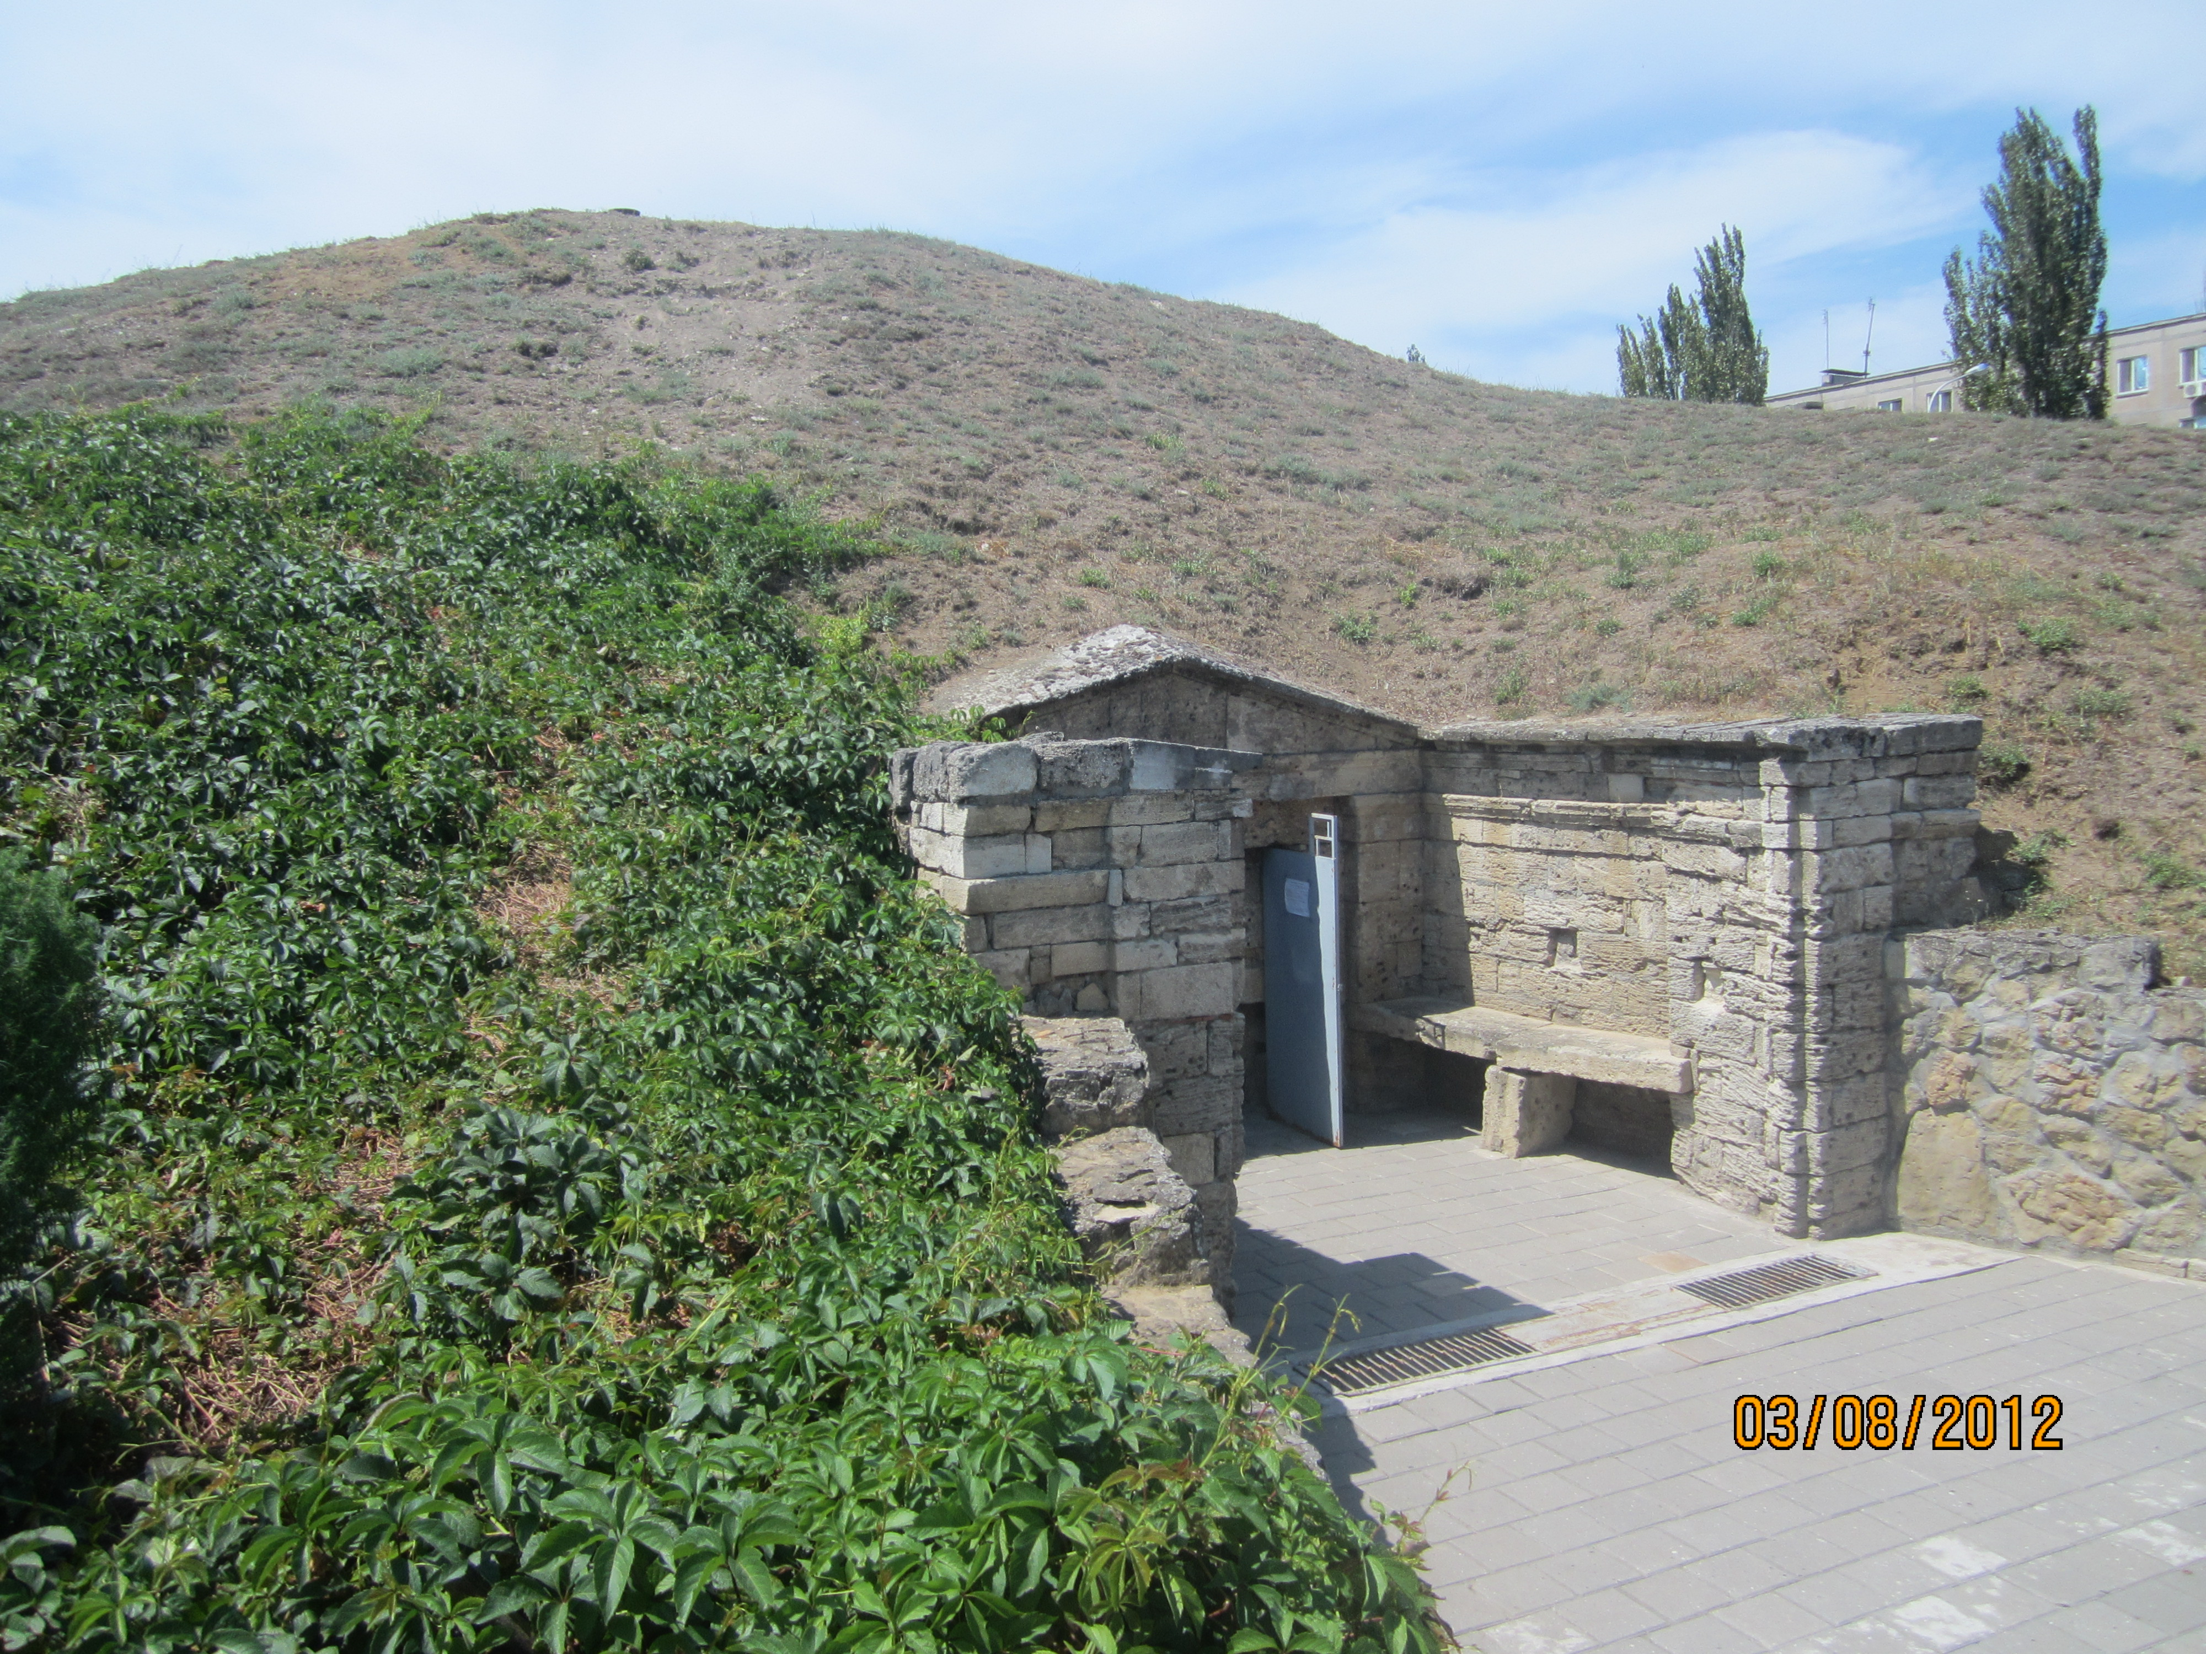
Мелек-Чесменський курган
Дромос- коридор, що веде в глиб кургану. У Мелек-Чесменському кургані був похований хлопець 12-ти років. За версією археологів це був син одного з Римських царів. Зараз курган розташований поблизу автовокзалу.
Курган містить оригінальний варіант уступчатого склепу: квадратна камера переходить в чотиригранну піраміду.

Slide 10
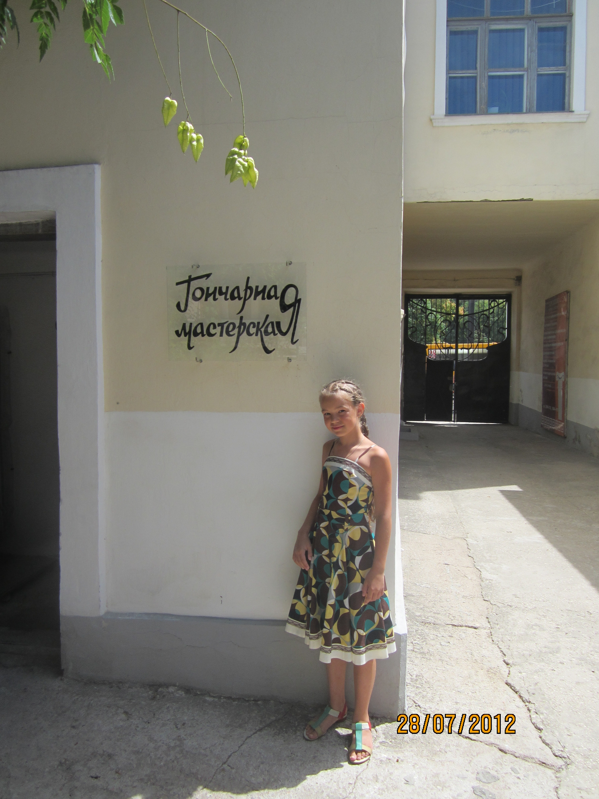
«Гончарная мастерская»
Гонча́рство -виготовлення керамічних виробів з гончарної глини: посуду, кахлів, іграшок, прикрас, сувенірів тощо. Давнє ремесло багатьох народів світу, в тому числі українське ремесло, господарська діяльність та мистецька культура українців.

Slide 11
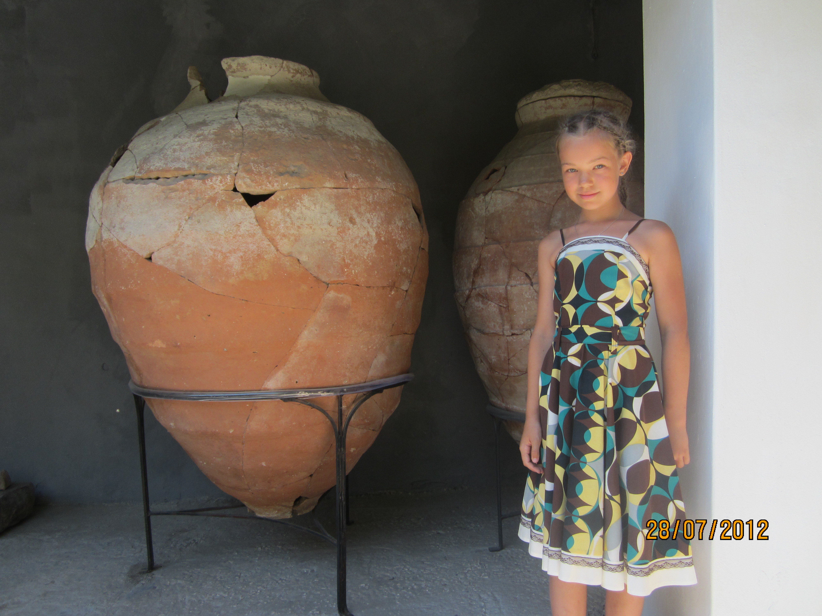
«Гончарная мастерская»
У дворі музею є гончарна майстерня. Там розміщено великі вази, побутові речі скіфів, та сонячний годинник. У магазині сувенірів можна купити маленькі копії амфор або сонячного годинника.

Slide 12
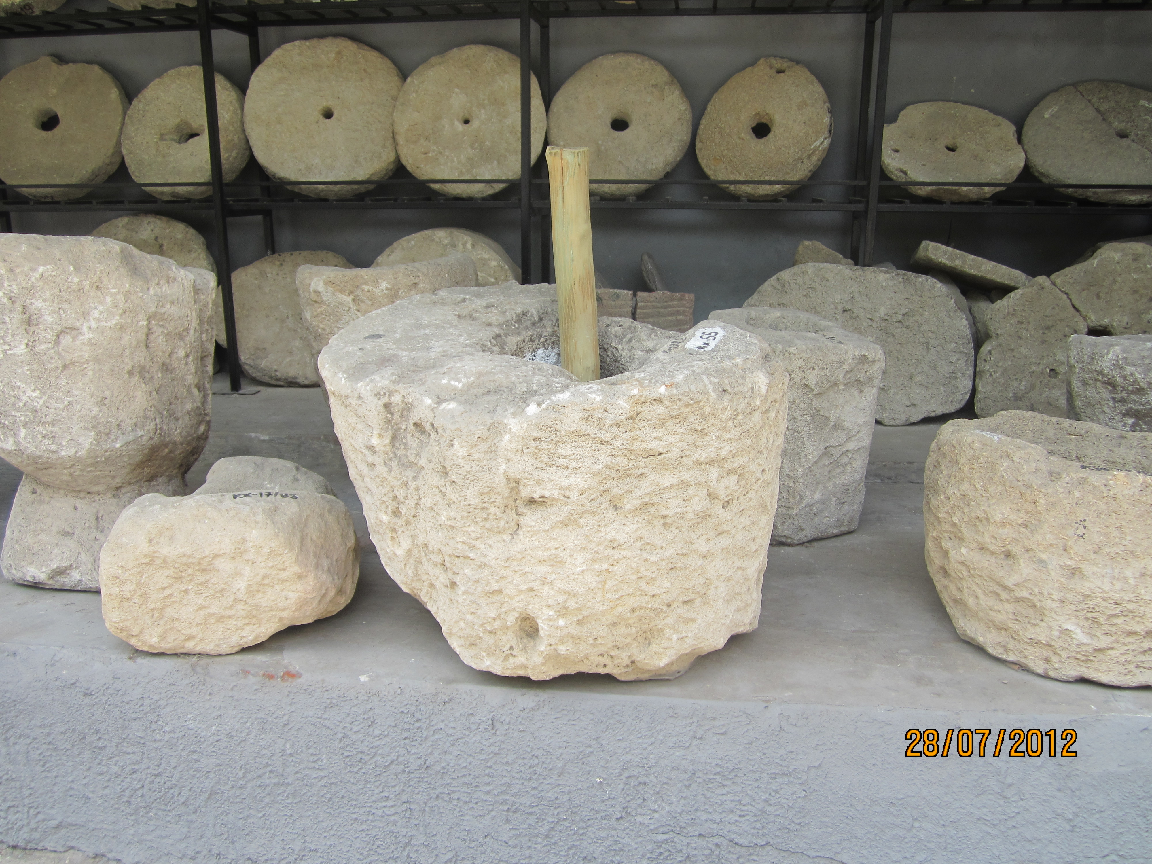
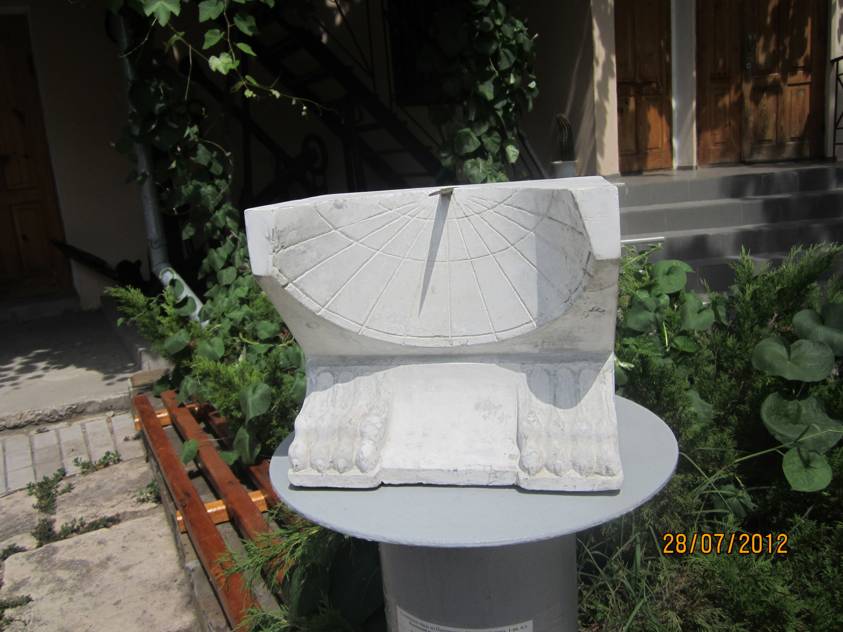
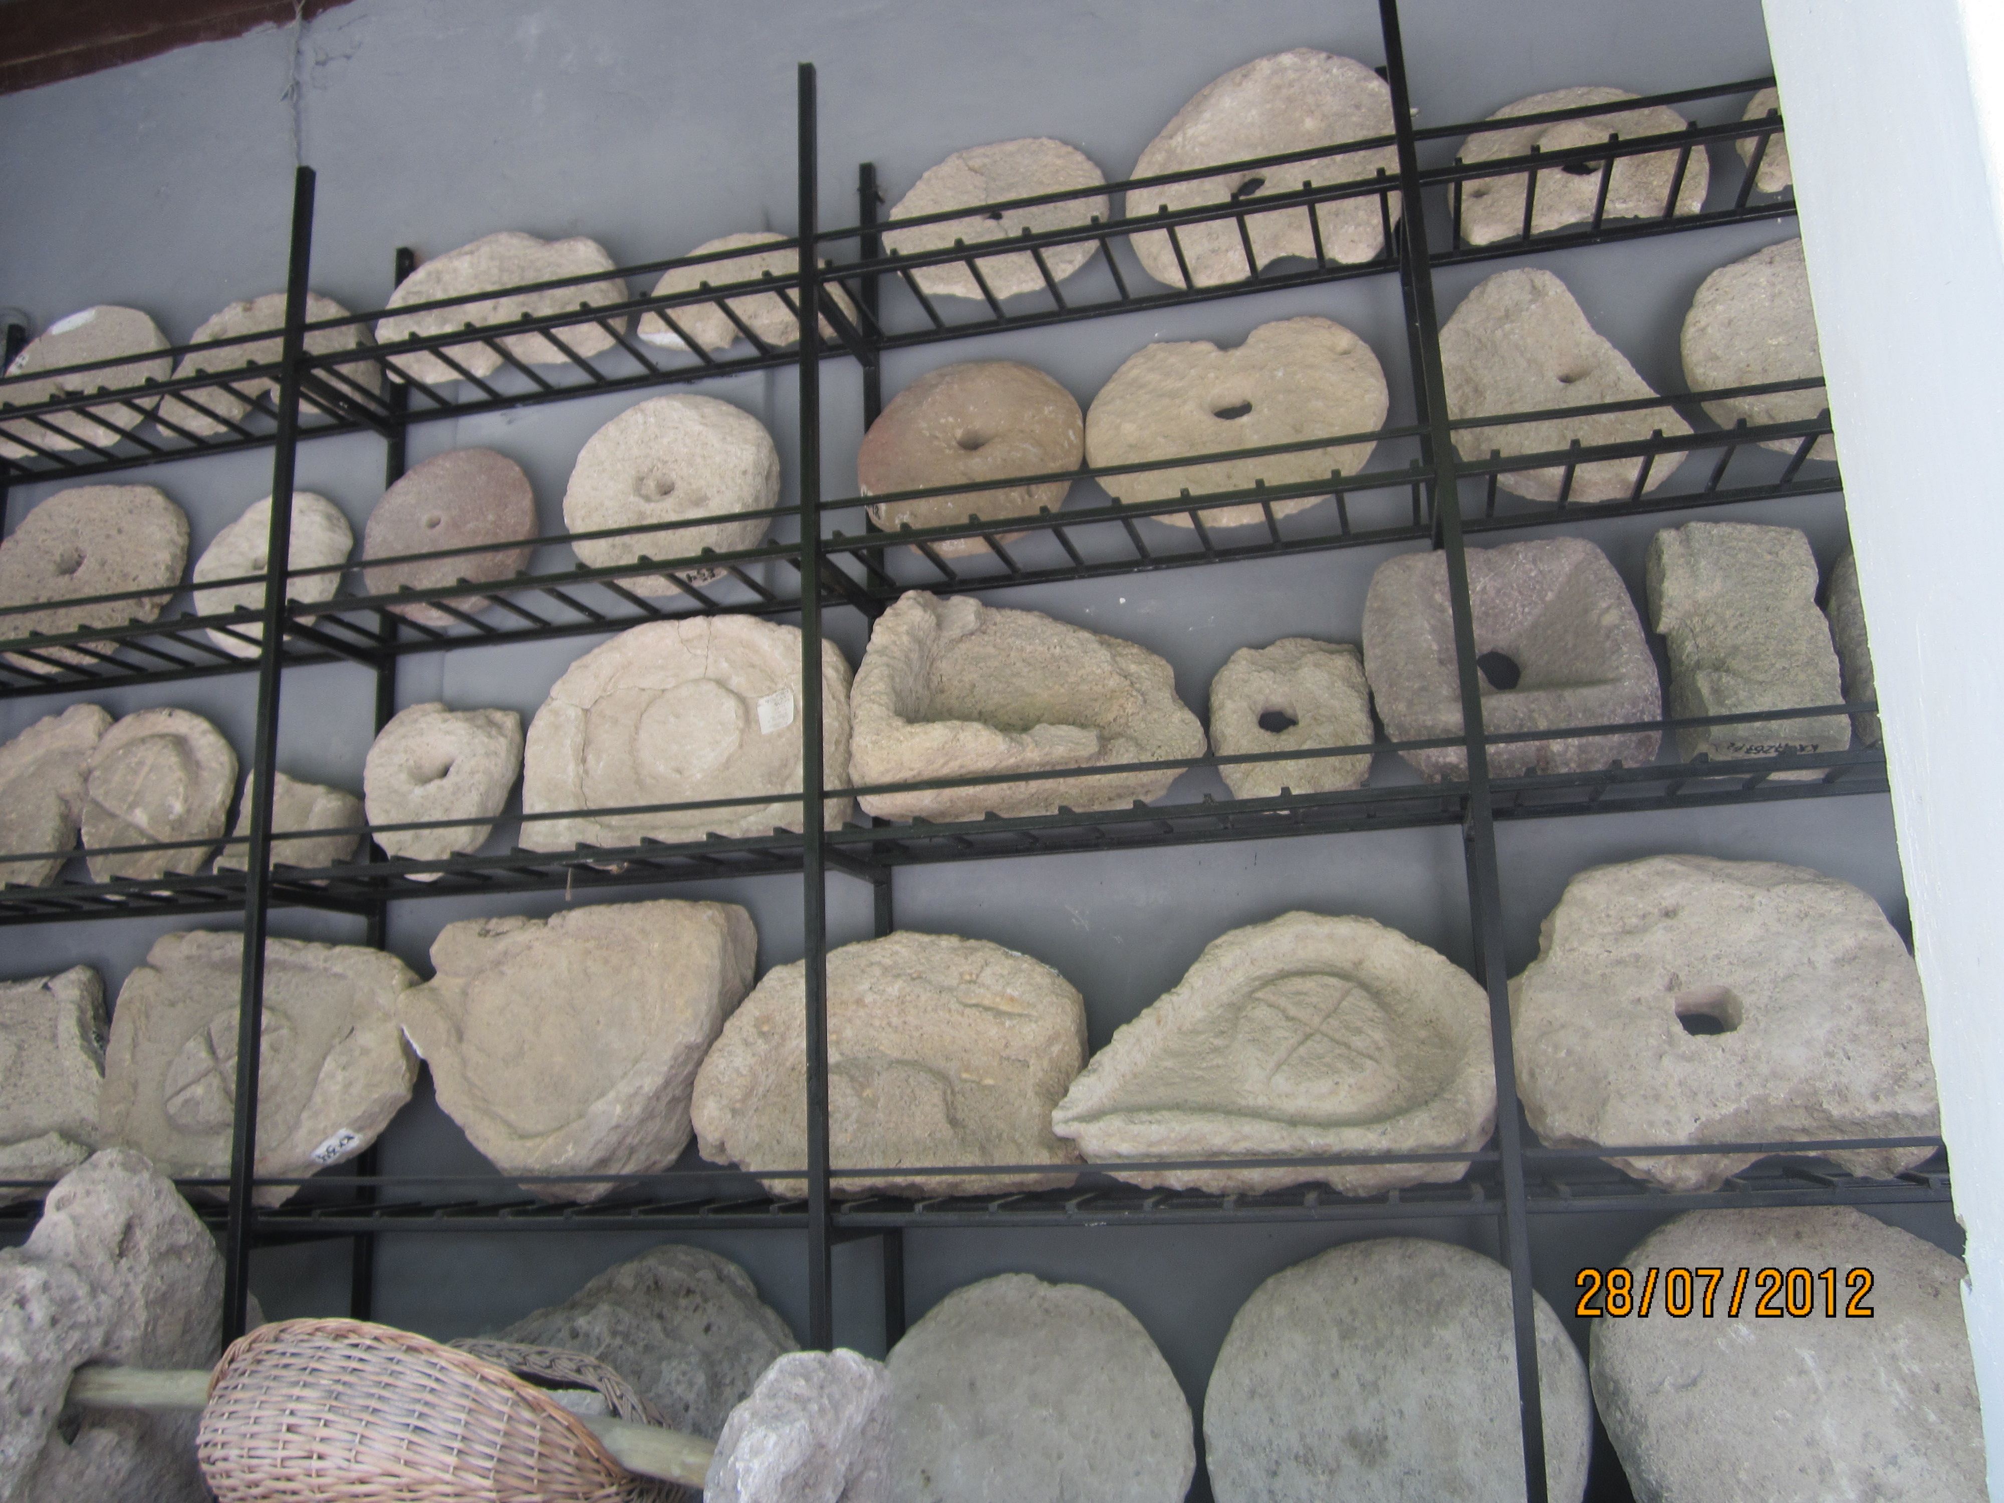
Побутові речі скіфів
Сонячний годинник

Slide 13
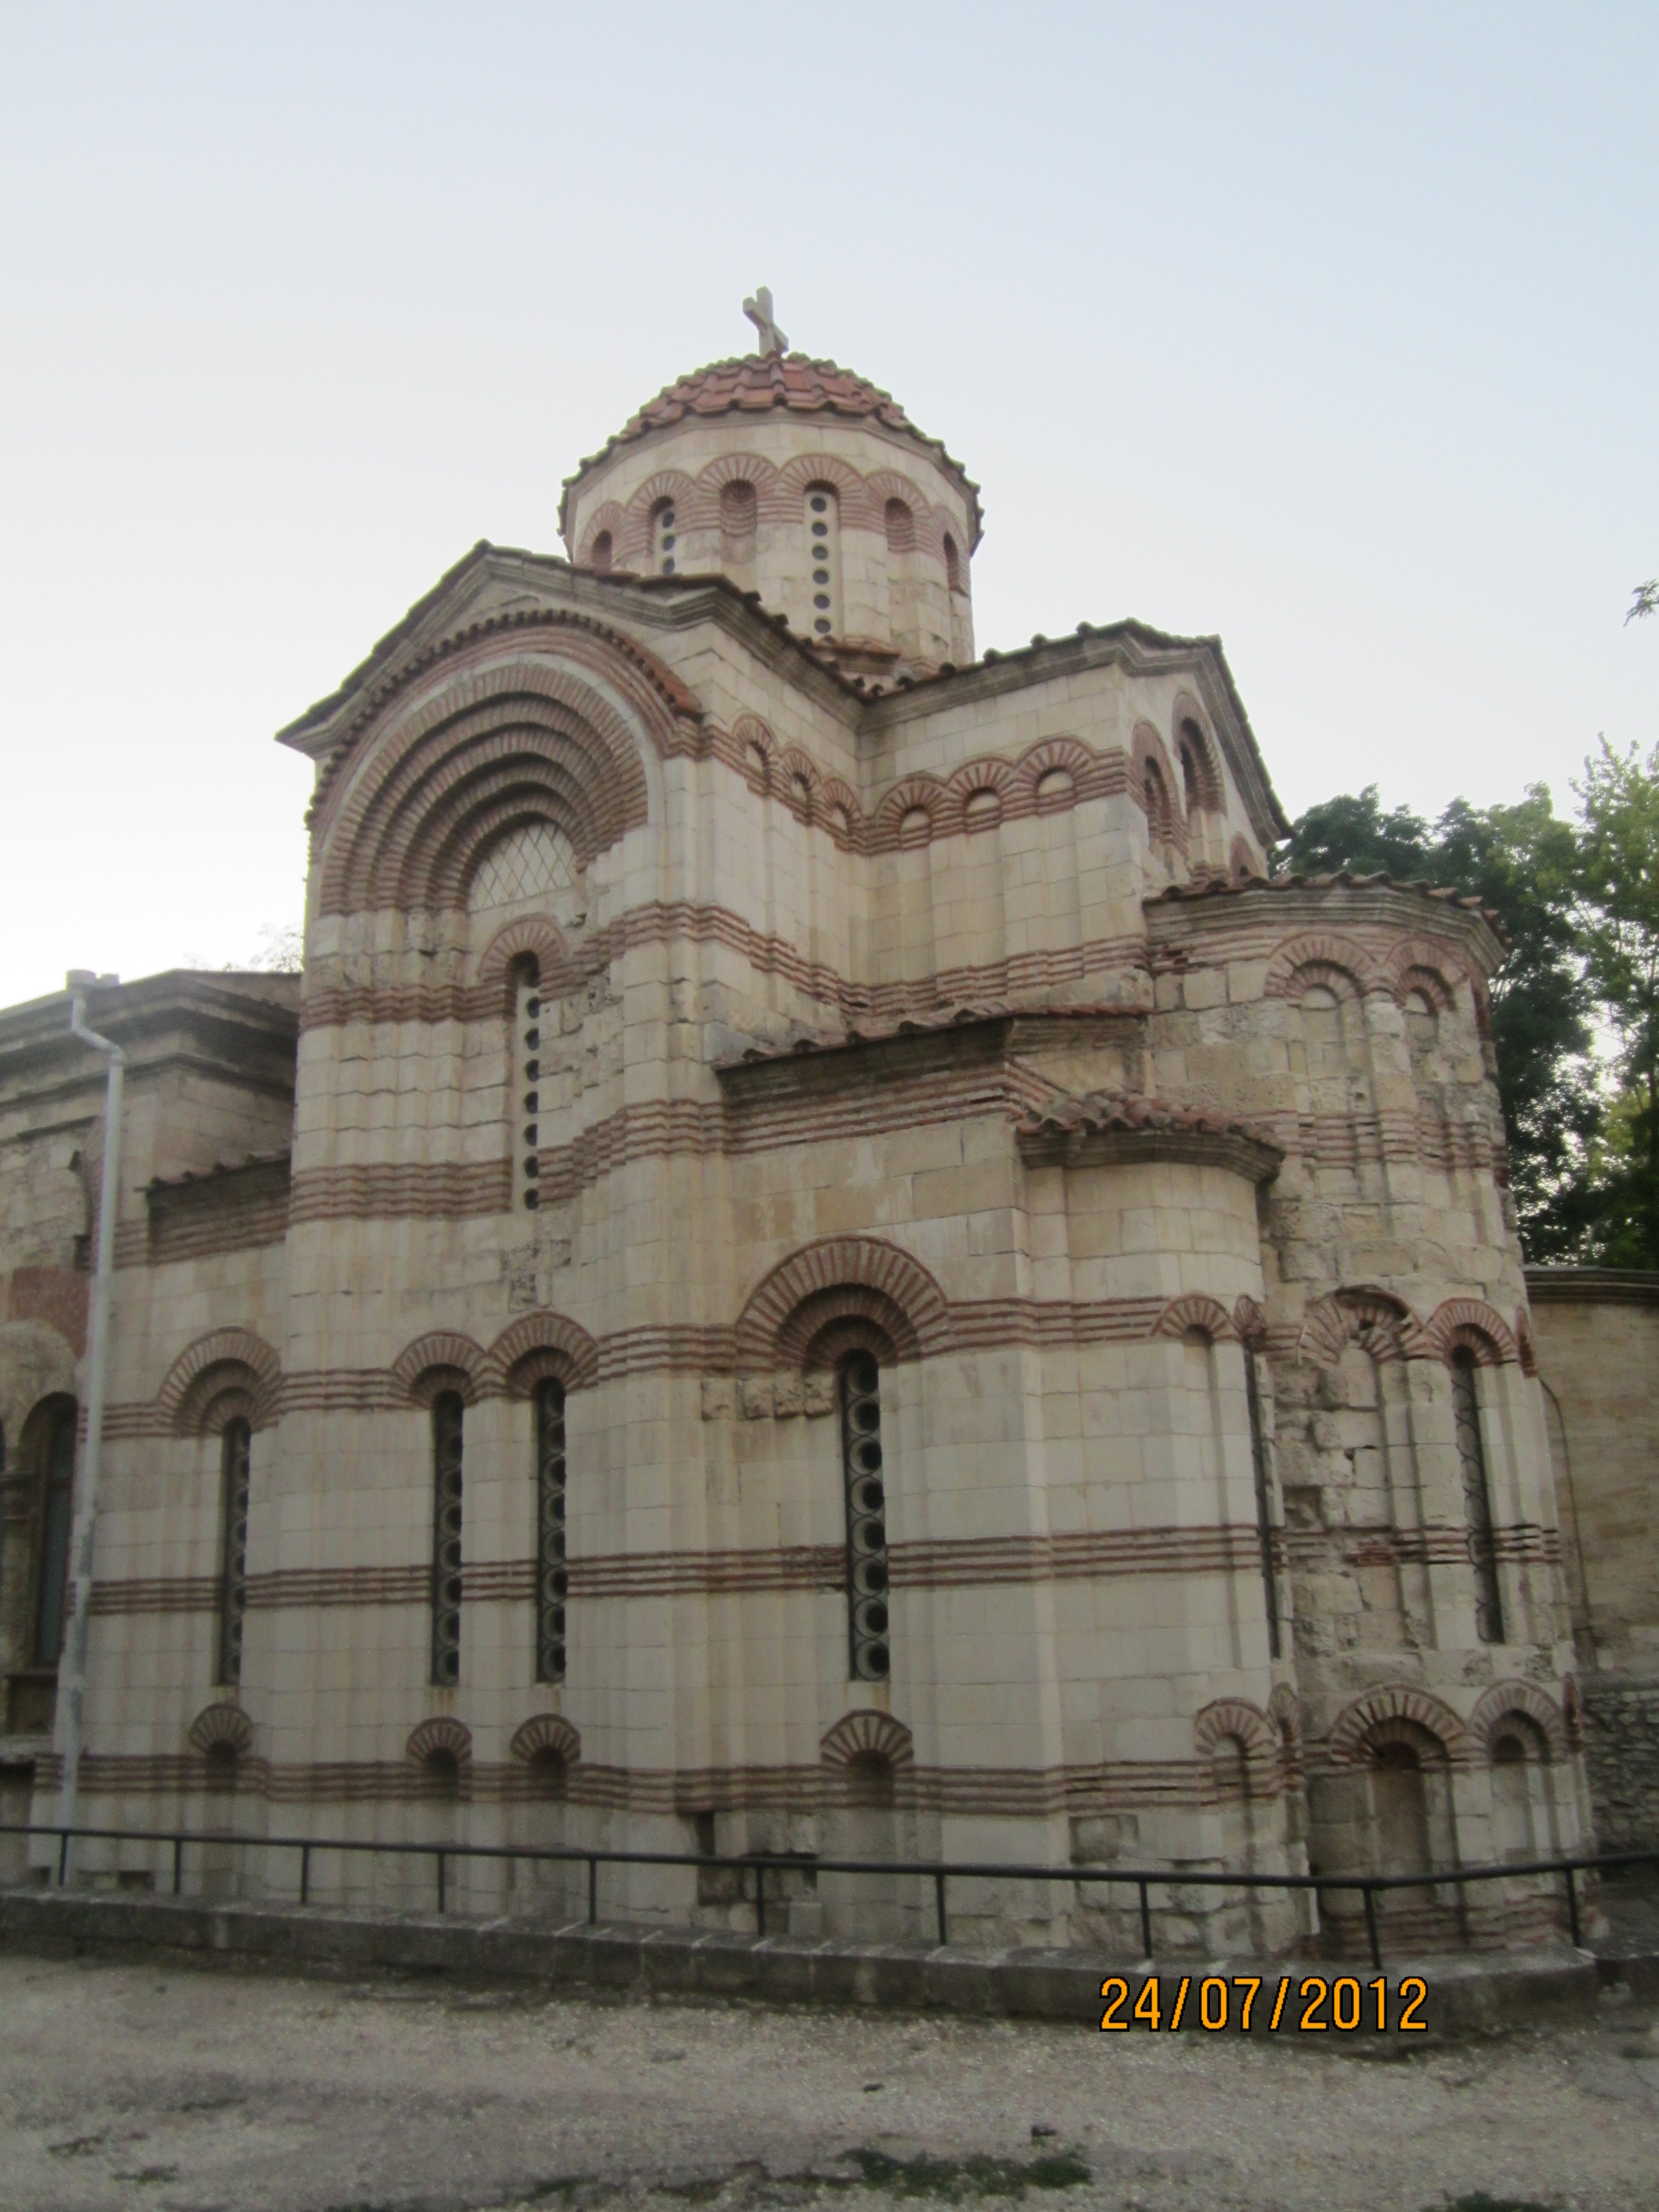
Церква Іоанна Предтечі
Церква Іоанна Предтечі складається з двох частин. Перша побудована у 8 столітті н. е., а друга побудована приблизно у 10-12 столітті н. е.. Під час реставрації знято близько 1 метра пізніх нашарувань (реставрація проходила під час побудови другої частини церкви).

Slide 14
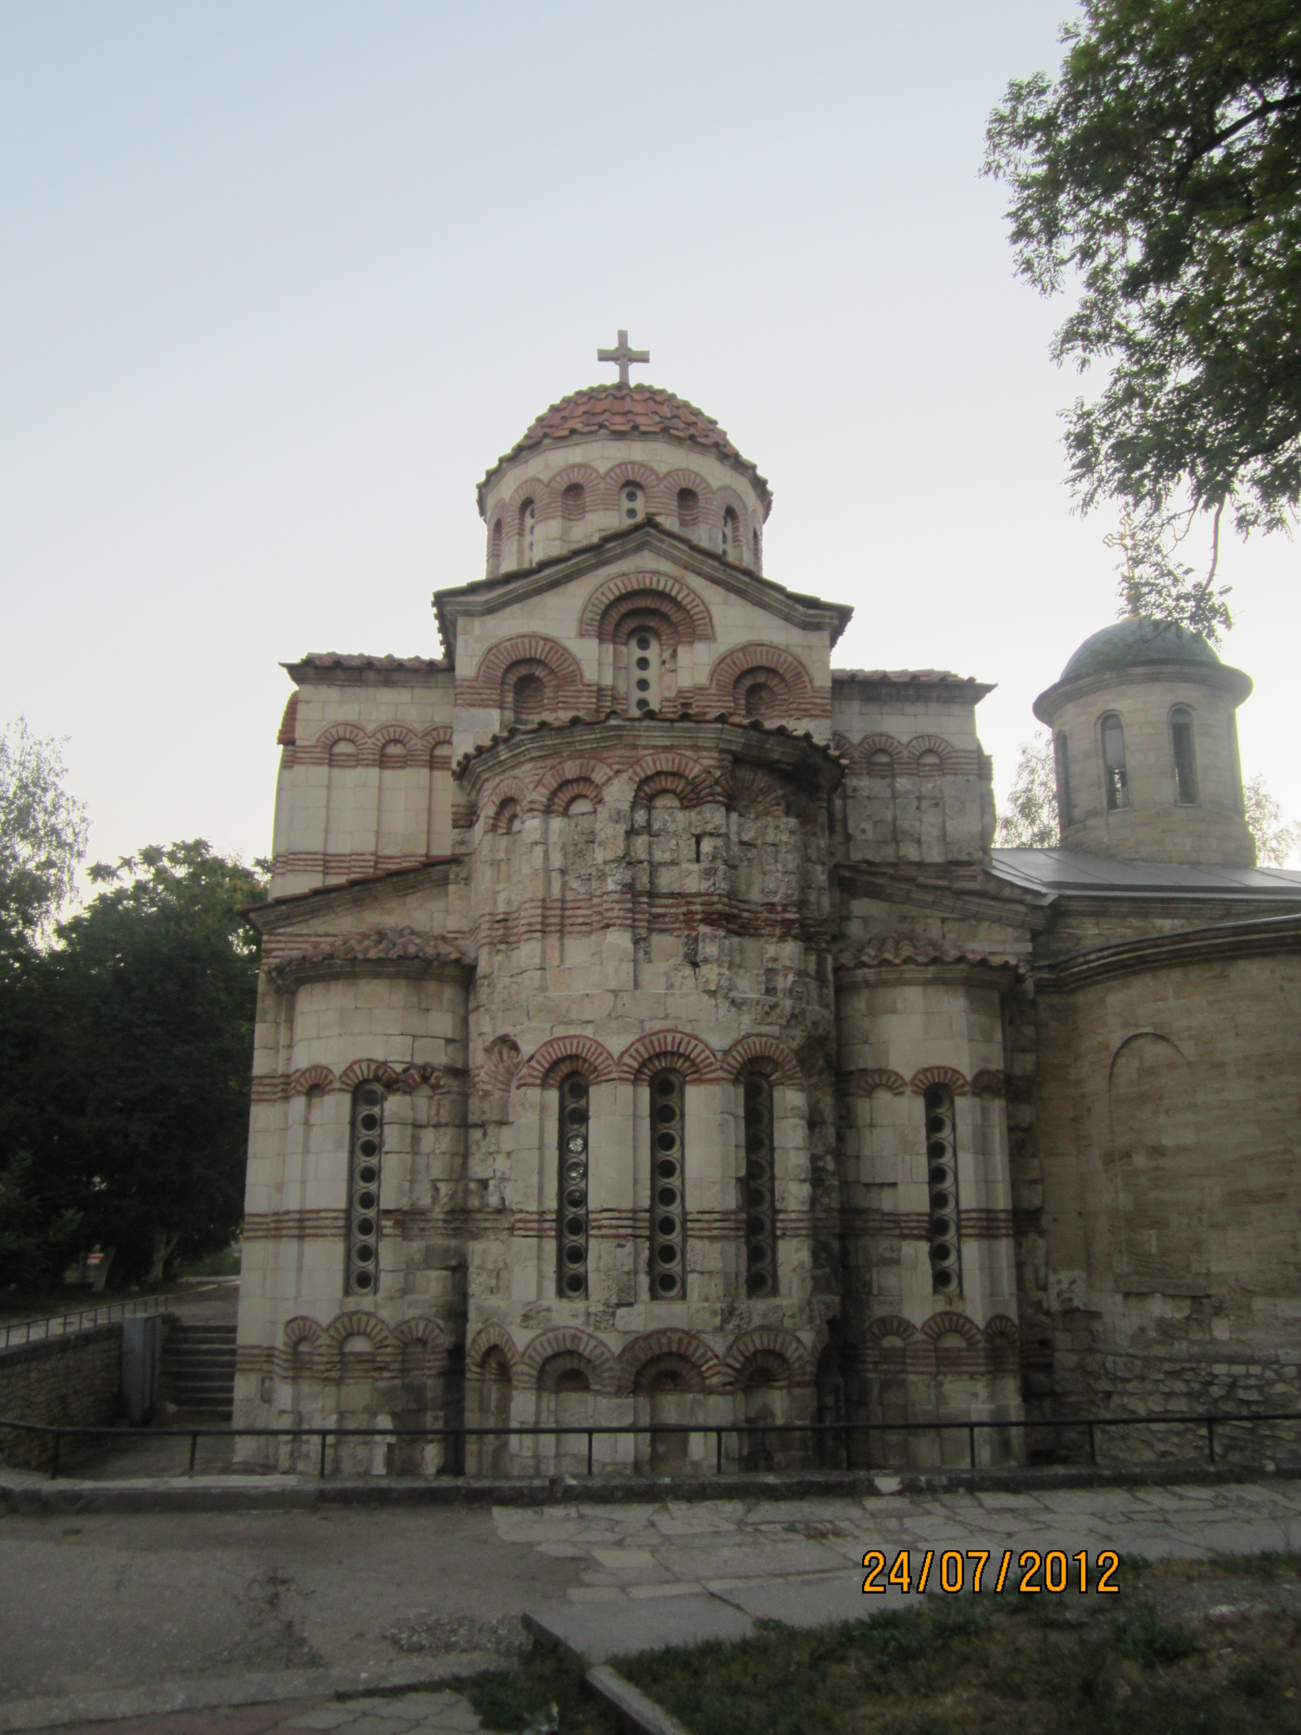
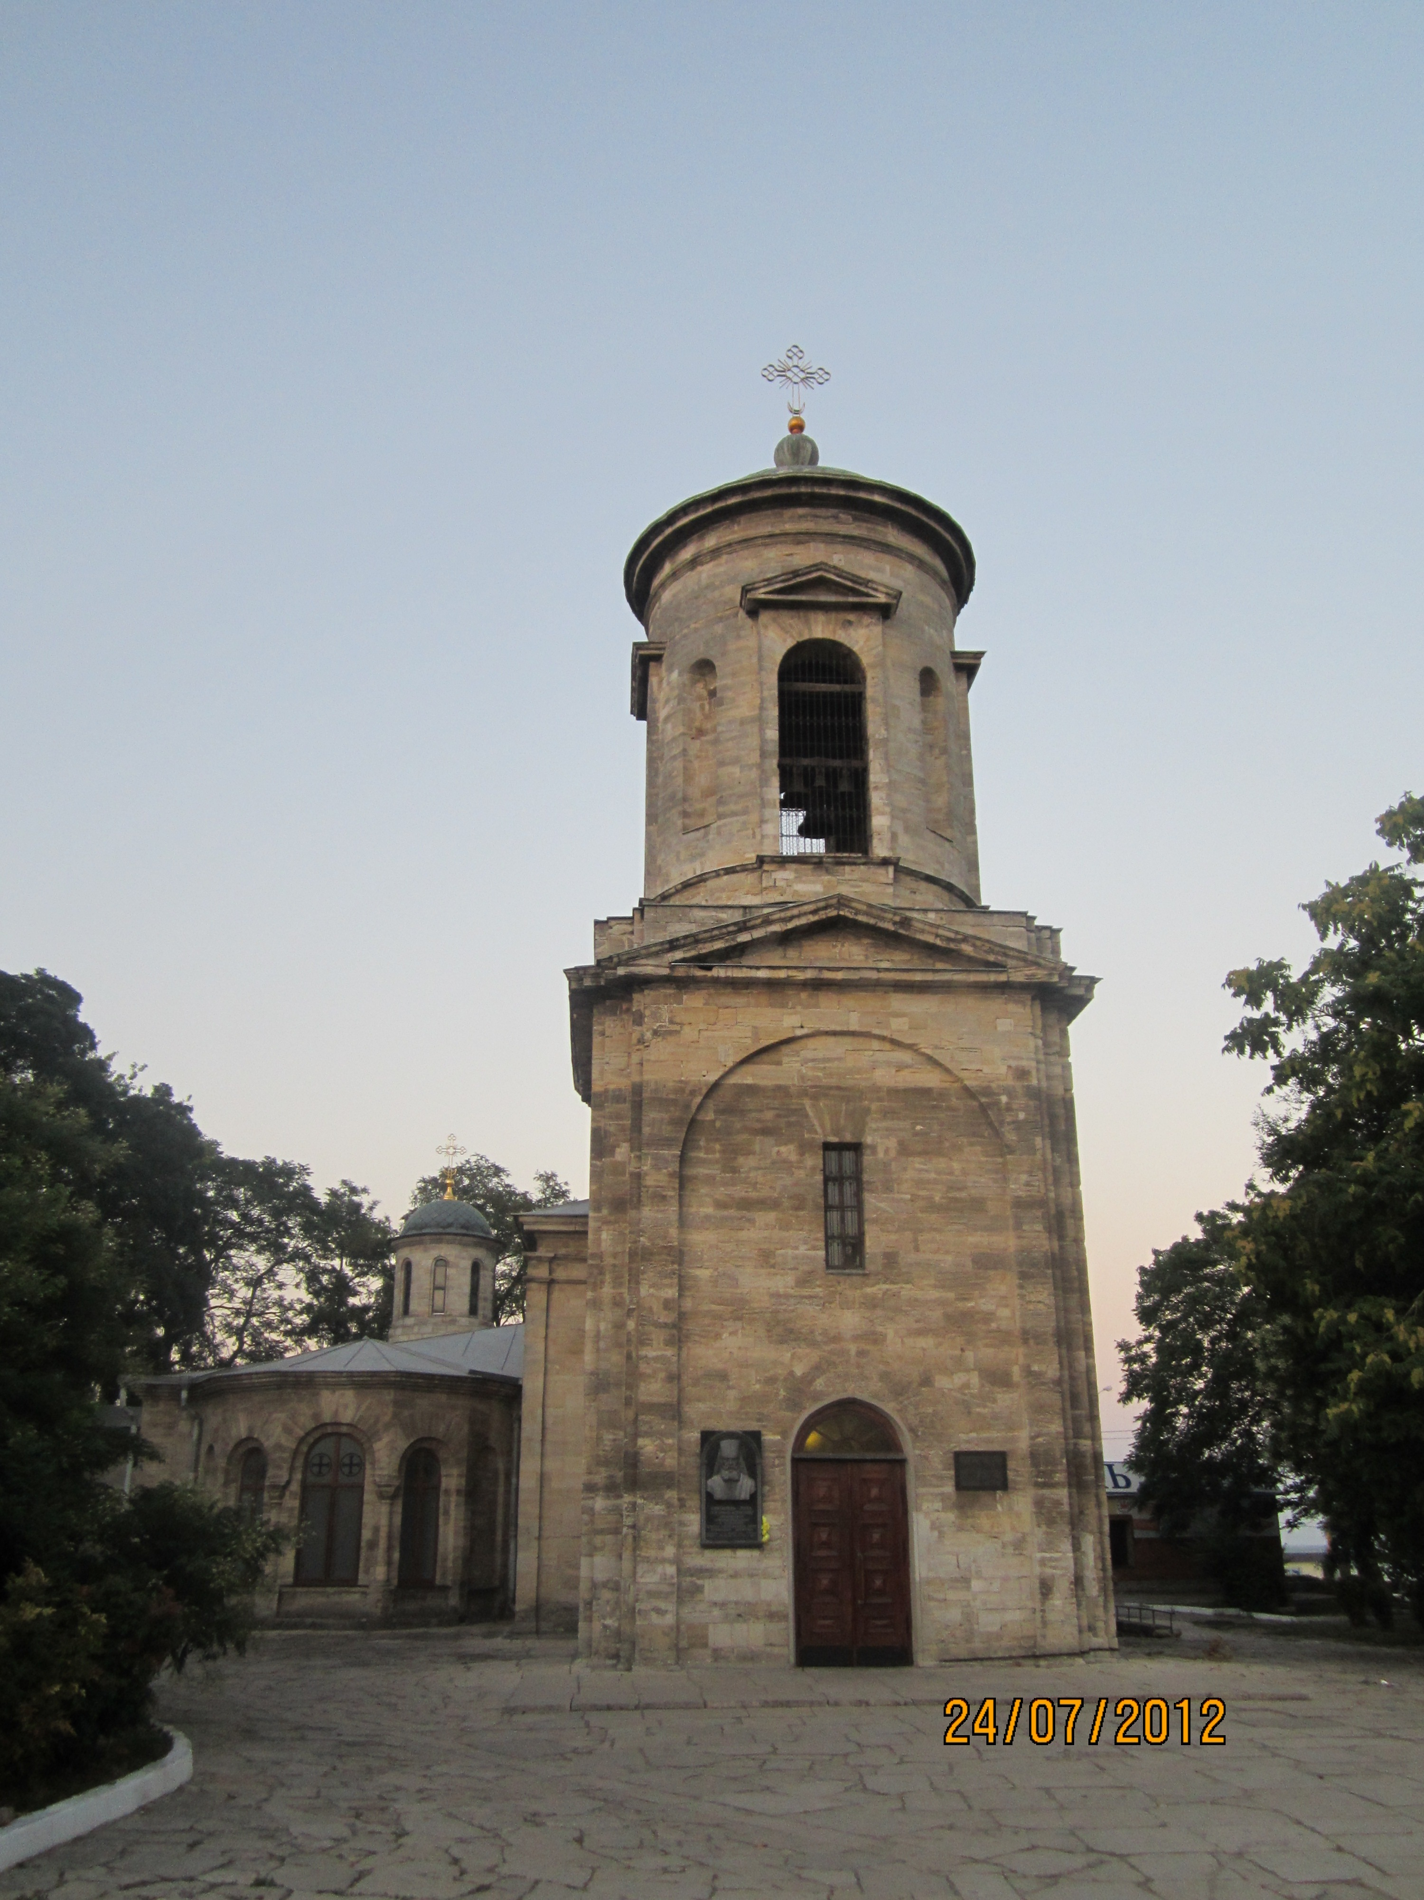
Частина перша друга

Slide 15


